Slide 1
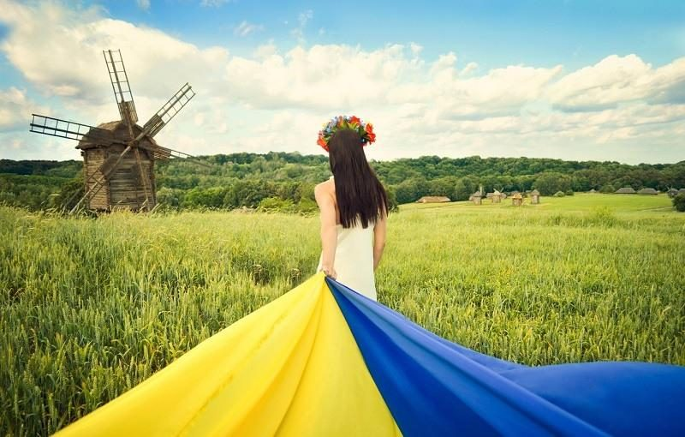
Мирного неба тобі, Україно!

Slide 2
Хай буде мир у рідній Україні!

Slide 3
Мир починається з посмішки…

Slide 4
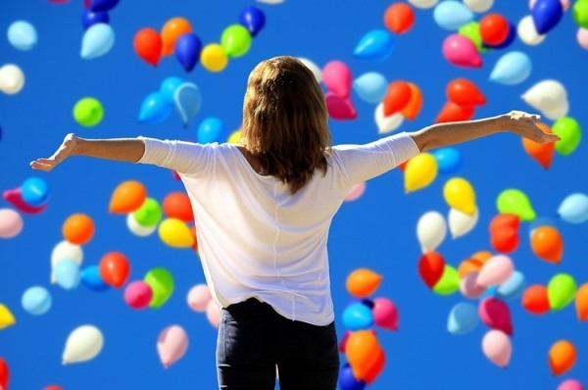
Нам мир потрібен
. для життя
. для здійснення мрій
. для радості
. для щастя
. для навчання
. для злагоди й любові.

Slide 5
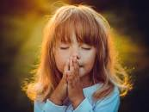
Боже, докупи долоньки складаєм
І просим у тебе, і дуже благаєм
І кажемо:” Боже, закінчи цю битву,”
До Тебе несем свою щиру молитву.

Slide 6
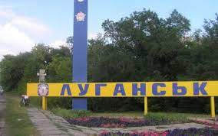
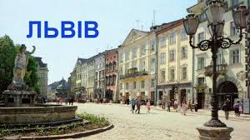
Нехай в Україні мир запанує, родина вкраїнська більше хай не сумує. І щоб жили всі у любові в Донецьку, у Ялті, в Луганську, у Львові

Slide 8
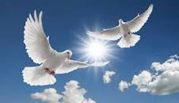
Роман Ратушний, активіст-боєць
А знаєте, війна колись закінчиться І з часом відбудуються міста, але ніколи більше не повернуться всі ті, кого забрали небеса…

Slide 9
Денис Лисенко, 5 клас

Slide 10
Савчук Уляна, 5 клас

Slide 11
Бало Инеса, 5 клас

Slide 12
Астахова Тетяна, 5 клас

Slide 13
Пономарець Дар`я, 5 клас

Slide 14
Хочу жити без війни…

Slide 15
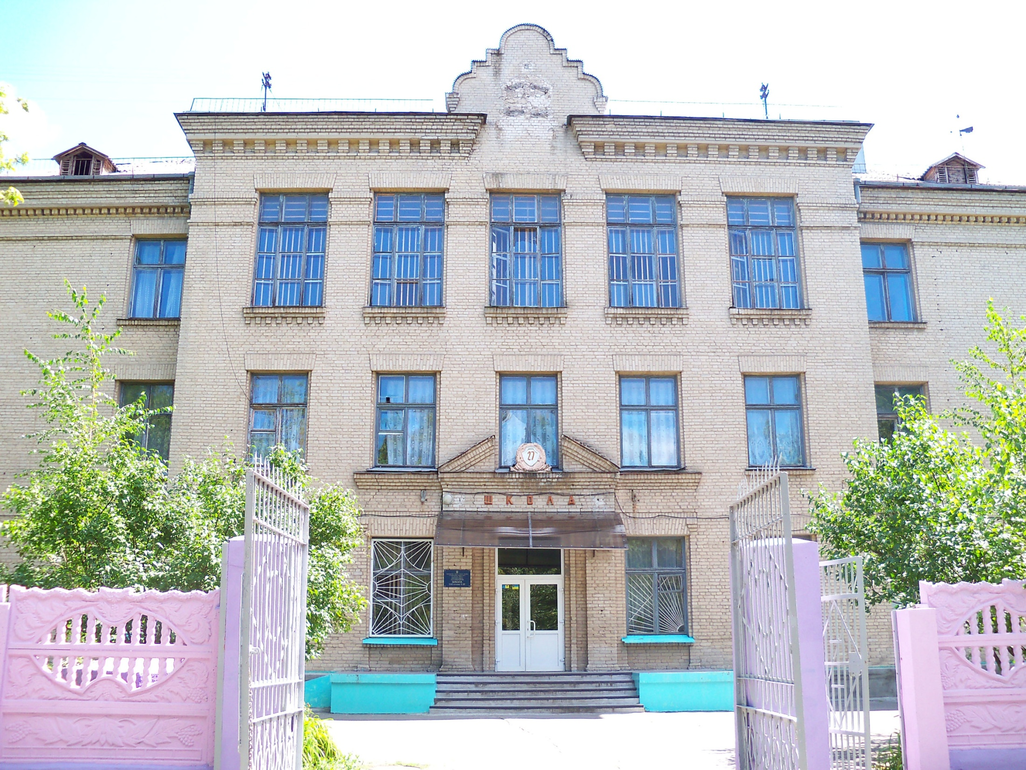
Презентацію створила учениця 9-б класу Кременчуцької гімназії №27
Куньо Катерина за сприянням учнів 5 класу
вересень 2022рік

